Slide 1
芯片设计和verilog入门

Slide 2
芯片种类
数字
CPU，FPGA, ...
模拟
传感器，RF, ...
功率
IGBT，MOSFET，...

Slide 3
数字芯片
CMOS技术
基础部件
三极管：PMOS，NMOS
半导体生产
画图到HDL
最终都是三极管,组合来实现各种逻辑门
如何连接三极管来实现希望的功能
图灵完整

Slide 4
HDL
Verilog，VHDL
语言支持多层次的描述
语言都是抽象
行为描述
RTL描述
gate-level
基本上不会直接用三极管

Slide 5
FPGA vs. ASIC
底层是可配置的逻辑模块和寄存器
同样用verilog
芯片生产后可以通过下载一个设计来实现不同的功能

Slide 6
常规设计方法
能够生产成三极管的描述 （synthesize)
限制允许的模式来提高设计的效率和降低测试的难度
用一个时钟
时序和组合逻辑
所有逻辑都是按照这个时钟来安排的
设计：每个时钟周期里干什么，每件事用几个周期干完
步骤的状态，存储的状态
每个步骤计算什么，存什么，接什么（经常繁琐）

Slide 7
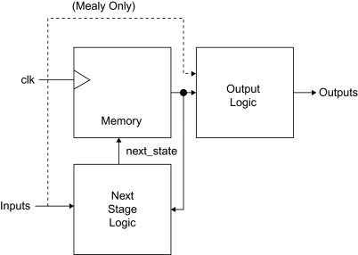
状态机
跟CPU/软件最大的区别：模块都是并行的
我们的正常逻辑是串行的
状态机
状态
状态的转变: f(状态，输入）
输出： f(状态，输入）
例子：红绿灯

Slide 8
verilog
最早也是最常见的HDL
多层次描述
部分可合成
模块 module
wire, reg
assign, <=
initial, always

Slide 9
使用verilog工具
iverilog
vvp
gtkwave
(synthesis tools)

Slide 10
用verilog实现状态机
状态
存储器：reg
状态转换
always @(posedge clk) state <=
输出
assign ctrl = state ...

Slide 11
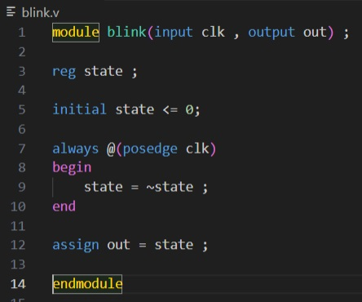
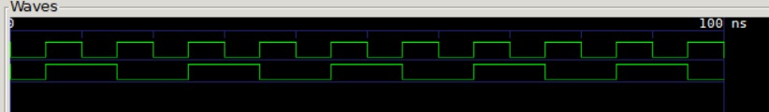
例子：闪灯
一位状态，不停切换

Slide 12
例子: 红绿灯
状态：绿黄红
转换：
根据时间来改变状态
输出
车的信号灯的颜色
行人道
可以结合行人的存在或者按键

Slide 13
例子：CPU 1/4
回顾：CPU执行一系列的指令
用流水线来提供执行效率
每个指令用多个周期来完成
我们要设计每个指令用几个步骤 （步骤对应的是状态）
每个步骤里干什么
模块：状态，存储，计算逻辑，I/O接口

Slide 14
例子：CPU 2/4
add t3, t2,t1指令
1. PC=PC+4用PC去从指令内存读取指令（下一周期能用）
2. 解析指令，读t2和t1寄存器
选择寄存器的两个输出连到加法器上
加法器的输出连到寄存器输入
写t3寄存器（下周期有效）
主要模块：指令内存（读），寄存器（2读1写），两个加法器，几个选择器

Slide 15
例子：CPU 3/4
beq t1, t2, 0x80 指令
1. PC=PC+offset用PC去读取指令（下一周期能用）
2. 解析指令，读t2和t1寄存器
选择寄存器的两个输出连到加法器上，告诉它做减法
加法器的输出连到寄存器输入
根据结果，存offset：4或者0x80
主要模块：指令内存（读），寄存器（2读1写），加法器，加/减，存offset，几个选择器

Slide 16
例子：CPU 4/4
核心逻辑
状态：读指令，执行指令
额外存储：pc_offset
状态转换：很简单
控制：
read_instr
write_reg
branch
write_pc_offset
sub
alu2_select

Slide 17
例子：MMU
逻辑
走三层页表
芯片设计
几个周期，每个周期干什么，哪些额外状态
瓶颈在读页表（我们先简化为每次读要一个周期）
三个周期
各读一下内存
其他的逻辑根据读内存来安排

